Slide 1
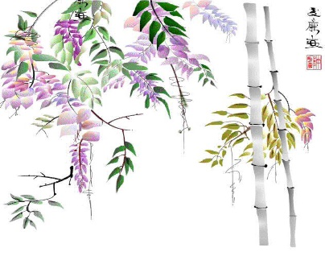
PHÒNG GD – ĐT HUYỆN PHÚ HÒA
TRƯỜNG THCS THỊ TRẤN PHÚ HÒA
ÂM NHẠC 6
Tiết: 12
THƯỜNG THỨC ÂM NHẠC: GIỚI THIỆU HÌNH THỨC HÁT BÈ.
ÔN BÀI ĐỌC NHẠC SỐ 2.

Slide 2
Khởi động
Học sinh hát và vận động theo bài hát
“Đời sống không già vì có chúng em”.

Slide 3
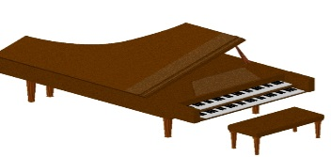
HÌNH THÀNH KIẾN THỨC MỚI
HĐ I: Thường thức âm nhạc: Giới thiệu hình thức hát bè.
1. Tìm hiểu về hình thức hát bè:
Có 2 hình thức hát bè:
- Bè hòa âm: ( giai điệu/ giọng hát vang lên cùng một lúc nhưng ở các quãng khác nhau).
- Bè phức điệu ( giai điệu/ giọng hát vang lên không cùng một lúc còn gọi là bè đuổi, hát bè đuổi là một hình thức đơn giản của bè phức điệu)
Khi hát bè: Thường có các loại giọng hát khác nhau tạo thành các bè khác nhau như:
+ Giọng nữ có: nữ xao, nữ trung, nữ trầm
+ Giọng nam có: nam cao, nam trung, nam trầm
Thể loại hát hợp xướng là đỉnh cao trong nghệ thuật hát bè.

Slide 4
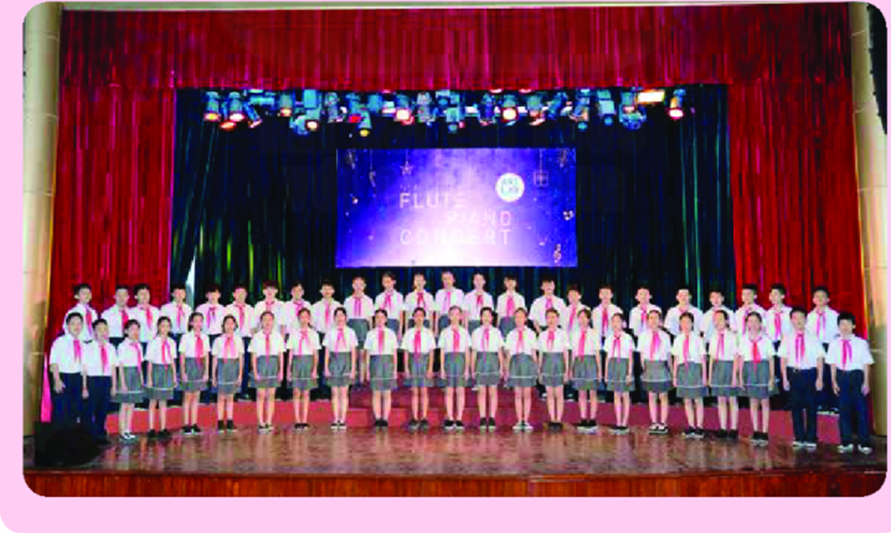

Slide 6
HOẠT ĐỘNG LUYỆN TẬP
a. Hát bè hòa âm:
- Gồm 2 người hoặc 2 nhóm hát cùng lời và hát cùng nhau nhưng khác cao độ.

Slide 7
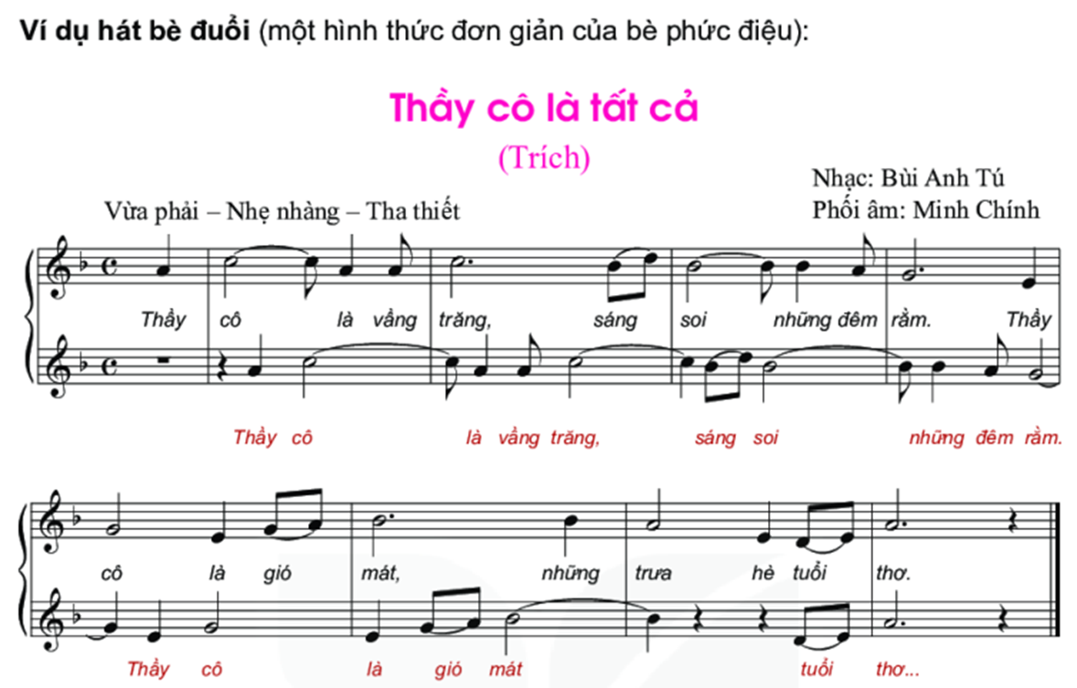
HOẠT ĐỘNG LUYỆN TẬP
b. Hát bè đuổi:
- Gồm 2 người hoặc 2 nhóm hát giống nhau về lời ca và về cao độ nhưng một nhóm hát trước, một nhóm hát sau.

Slide 8
HOẠT ĐỘNG II. ÔN TẬP ĐỌC NHẠC SỐ 2
Đọc gam Đô trưởng và trục của gam
C D E F G A B C

Slide 9
Học sinh ôn bài đọc nhạc số 2 theo nhạc đệm.

Slide 10
Học sinh đọc bài đọc nhạc số 2 kết hợp gõ đệm

Slide 12
Hướng dẫn tự học
Dặn dò
- Sưu tầm một số bài hát về thầy cô và mái trường
- Làm nhạc cụ bằng các vật liệu đã qua sử dụng có sẵn để áp dụng gõ đệm cho bài hát đã học.

